Slide 1

«Преобразование целого выражения в многочлен»
7 класс
Подготовила учитель математики Гомонова Галина Васильевна
ГБОУ СОШ п. Масленниково Хворостянского района Самарской области

Slide 2



Старт

Slide 3
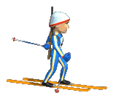
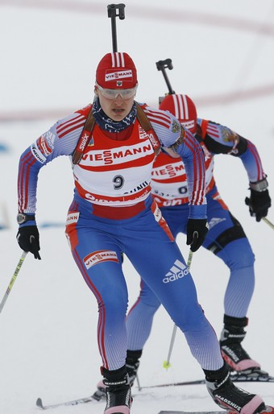
Первый этап Гонка
Что такое биатлон?
Это зимний вид спорта, сочетающий лыжную гонку со стрельбой из винтовки.
Первые официальные соревнования, отдалённо напоминавшие биатлон, прошли в 1767 году.
С 1960 году биатлон был включен в программу зимних Олимпийских игр и с того момента пользуется большой популярностью.
дальше

Slide 4

Первый этап
Огневой рубеж
Теоретический
1
2
3
4
5
дальше

Slide 5

Что называют многочленом?
назад

Slide 6
Какие выражения называются целыми?
назад

Slide 7
Какие приемы используются, чтобы представить целое выражение в виде многочлена?
назад

Slide 8
Умножение одночлена на многочлен.
назад

Slide 9
Умножение многочлена на многочлен.
назад

Slide 10
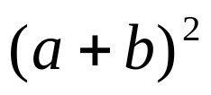
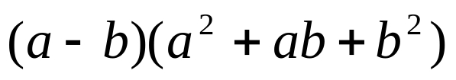
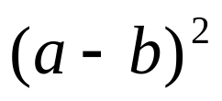
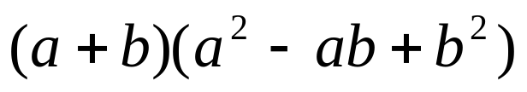
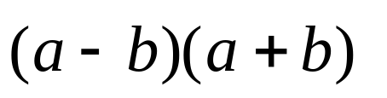
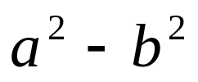
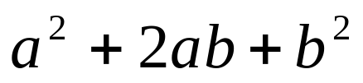
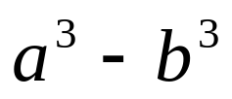
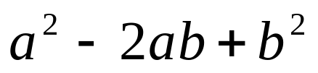

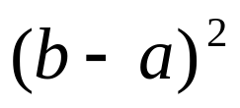
Второй этап Гонка
Задание второй команде: выбрать пары равных выражений и составить верные формулы.
1
2
3
4
5
6
7
проверить
дальше

Slide 11

Второй этап Огневой рубеж
Преобразование целых выражений в многочлен
1
2
3
4
5
дальше

Slide 12
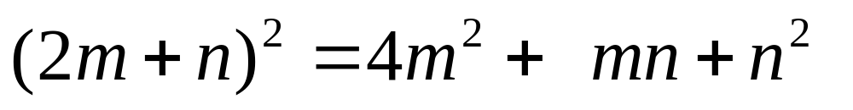
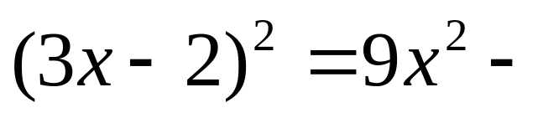
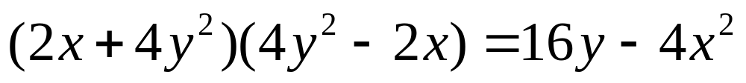
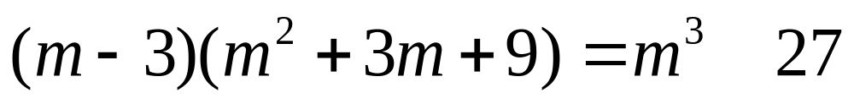
Найдите ошибку:
2
4
4
12х + 4
4
2
-
+
проверить
назад

Slide 13
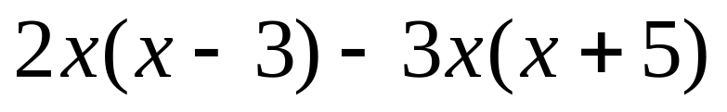
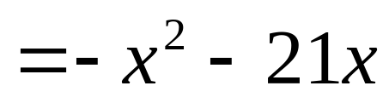
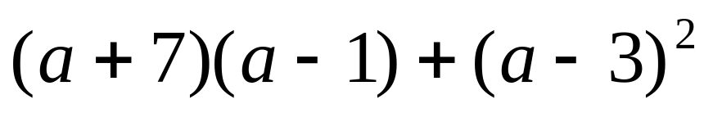
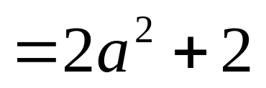
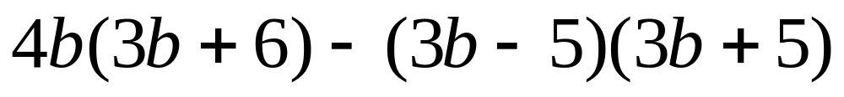
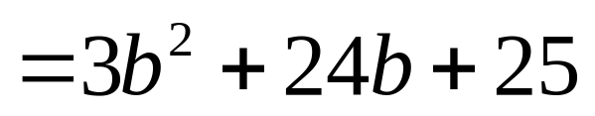
Преобразуйте в многочлен:
проверить
назад

Slide 14
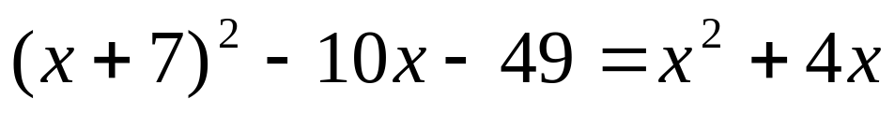
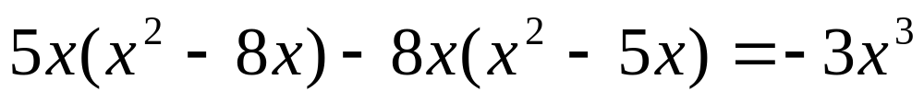
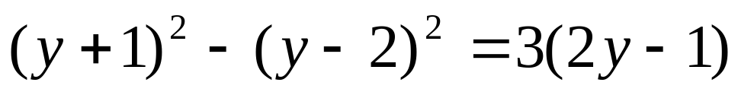
Докажите тождество:
назад

Slide 15

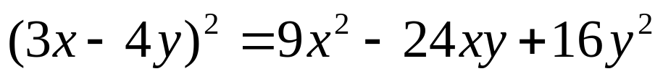
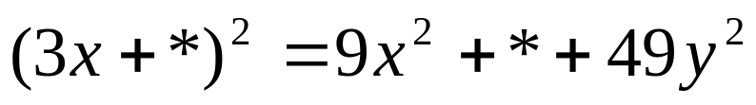
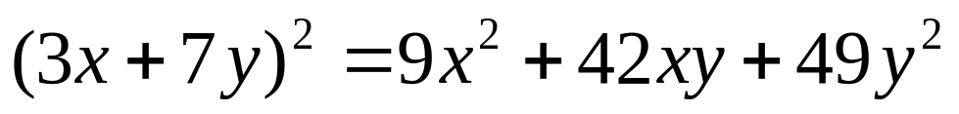
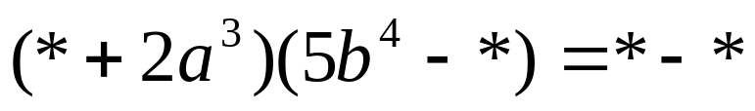
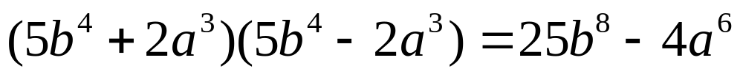
Замените знак * таким одночленом, чтобы получилось верное равенство:
проверить
назад

Slide 16



назад

Slide 17

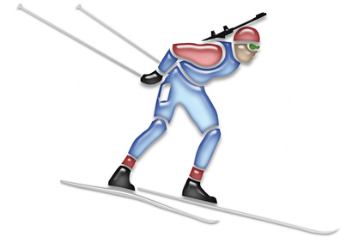
Третий этап Гонка
Физминутка
дальше

Slide 18
Третий этап
Огневой рубеж
Решение уравнений
1
2
3
4
5
дальше

Slide 19
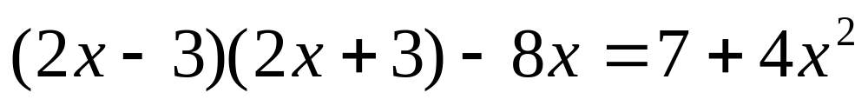
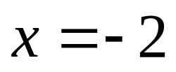
Решите уравнение:
проверить
назад

Slide 20
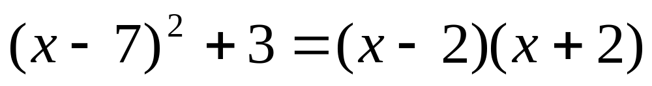
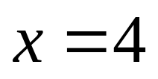
Решите уравнение:
проверить
назад

Slide 21
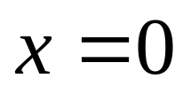
Решите уравнение:
проверить
назад

Slide 22
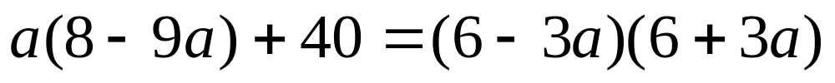
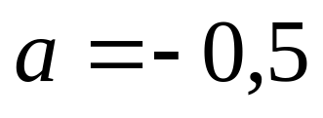
Решите уравнение:
проверить
назад

Slide 23
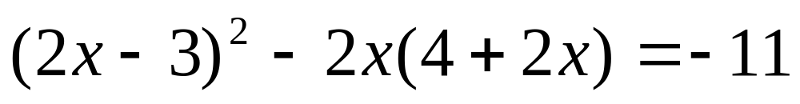
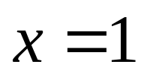
Решите уравнение:
проверить
назад

Slide 24



Четвертый этап Гонка
Словарный диктант «Пиши правильно»
дальше

Slide 25
Четвертый
этап
Огневой рубеж
Самостоятельная работа
1
2
3
4
5
дальше

Slide 26
Ответы
Вариант 1 | Вариант 2 | Вариант 3 | Вариант 4 | Вариант 5 | Баллы
Г | Б | В | В | Г | 5
Б | А | В | А | В | 10
Б | Г | Г | Г | Б | 15
Г | А | Б | Б | В | 30
В | А | В | В | А | 40
Вариант 1 | Вариант 2 | Вариант 3 | Вариант 4 | Вариант 5 | Баллы
Г | Б | В | В | Г | 5
Б | А | В | А | В | 10
Б | Г | Г | Г | Б | 15
Г | А | Б | Б | В | 30
В | А | В | В | А | 40
дальше

Slide 27

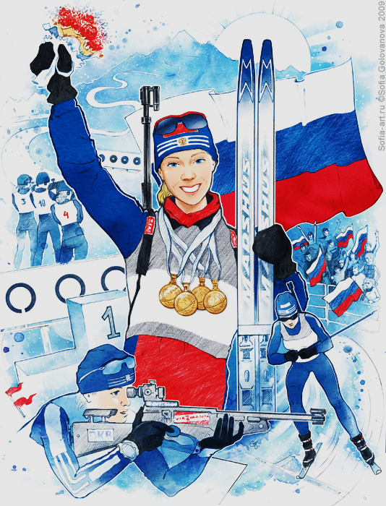
Финиш
Итог урока
Домашнее задание:
выполнить онлайн - тест по адресу
http://gomonova.ucoz.ru/index/7_klass/0-77.
дальше

Slide 28
Литература, интернет источники:
http://freelance.ru/users/GlavnayaSova/?work=829214 , (иллюстрация «Ольга Зайцева»);
http://www.zastavki.com/rus/Archive/Vancouver_2010/wallpaper-19724-16.htm , (Ванкувер, 2010, биатлон);
http://rusbiathlon.ru/user/USID7128;
http://vk.com/novosti_biatlona , (фигурка биатлониста);
http://wooi.ru/dock/fonoteca3.php?soz=aplause7 , (звук аплодисментов);
http://ddl.muzofun.net/mp3/s3/18/9/189802050605bb8da0e8178ee257dd0a.mp3?st=gf2-Qjw_JEalEzhLoJmbgg&e=1361088683&name=zvuk-vystrel(muzofun.net).mp3 , (звук выстрела);
http://ossbe.com/community/625/about/ , (пиктограмма, биатлонист);
Макарычев Ю.Н., Миндюк Н.Г., Нешков К.И., Суворова С.Б. Алгебра 7 кл. – М.: Просвещение, 2008;
Звавич Л.И., Кузнецова Л.В., Суворова С.Б. «Дидактические материалы по алгебре для 7 класса»;
http://ru.wikipedia.org/wiki/%C1%E8%E0%F2%EB%EE%ED;
http://animated-images.su/photo/malenkie_kartinki/khlopajushhij_v_ladoshi_smajlik/39-0-703 , (смайлик);
http://metodisty.ru/m/files/view/elektronnaya_fizminutka_dlya_glaz-_fizicheskie_uprazhneniya_dlya_myshch_ruk_i_nog, Масько Л.Г. физминутка «Звездочет»
http://alisa-alia.ya.ru/replies.xml?item_no=1619 , (анимация «Алфавит»).

